Slide 1
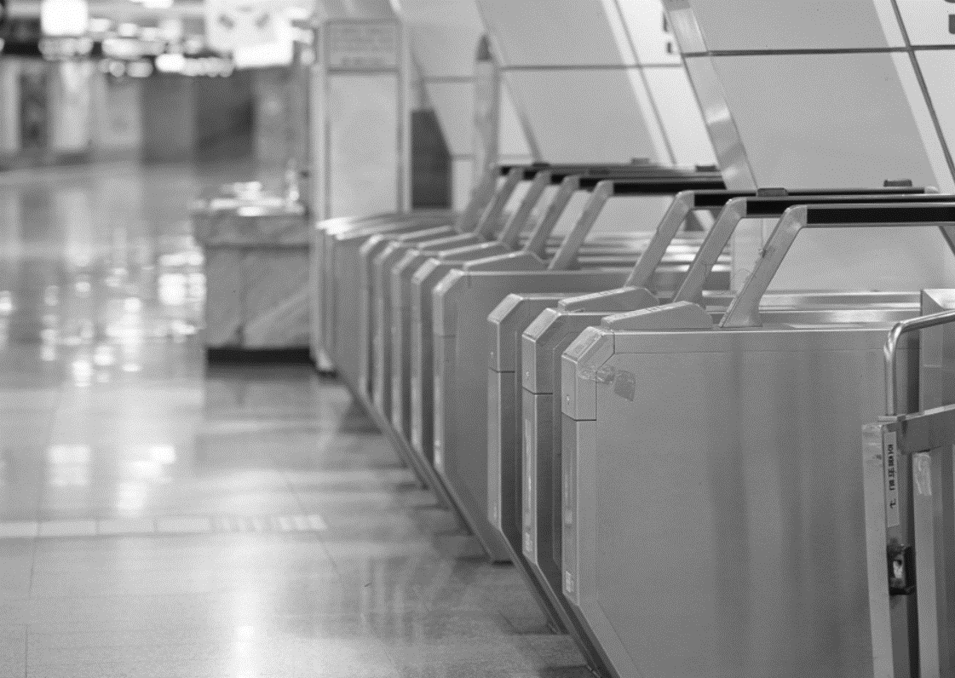
종합설계프로젝트
2차 진행 발표
1294059 박찬모
1294027 이동연
1594049 김지은

Slide 2
CONTENTS.
Progress.
Gate.
App.
Web.
3D Modeling.
Plan.
Gate.
App.
Web.
QnA.

Slide 3
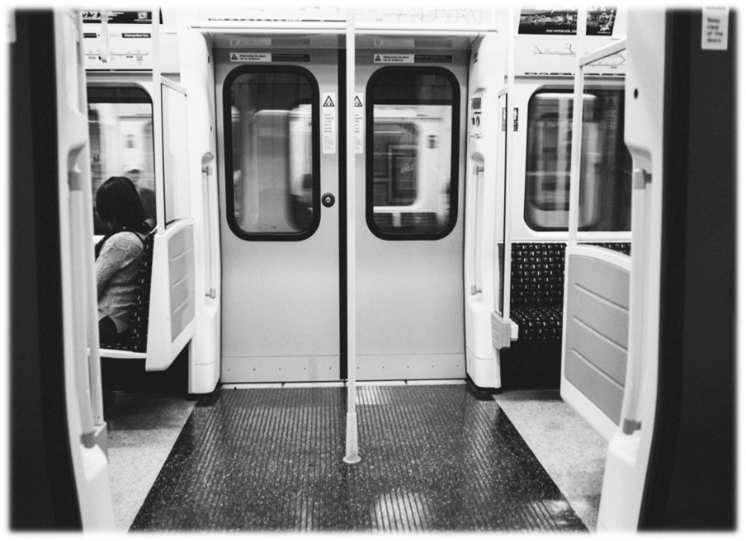
Progress.

Slide 4
Gate
적외선 센서로
사람 인식
RFID-Card 값과
승차자의 얼굴 값을
비교하여 승차 판단
>
>
>
>
>
승차 판단에 따라
각 서버로
데이터 전송
오류 검출 및 테스트
개찰구 외형 3D 모델링

Slide 5
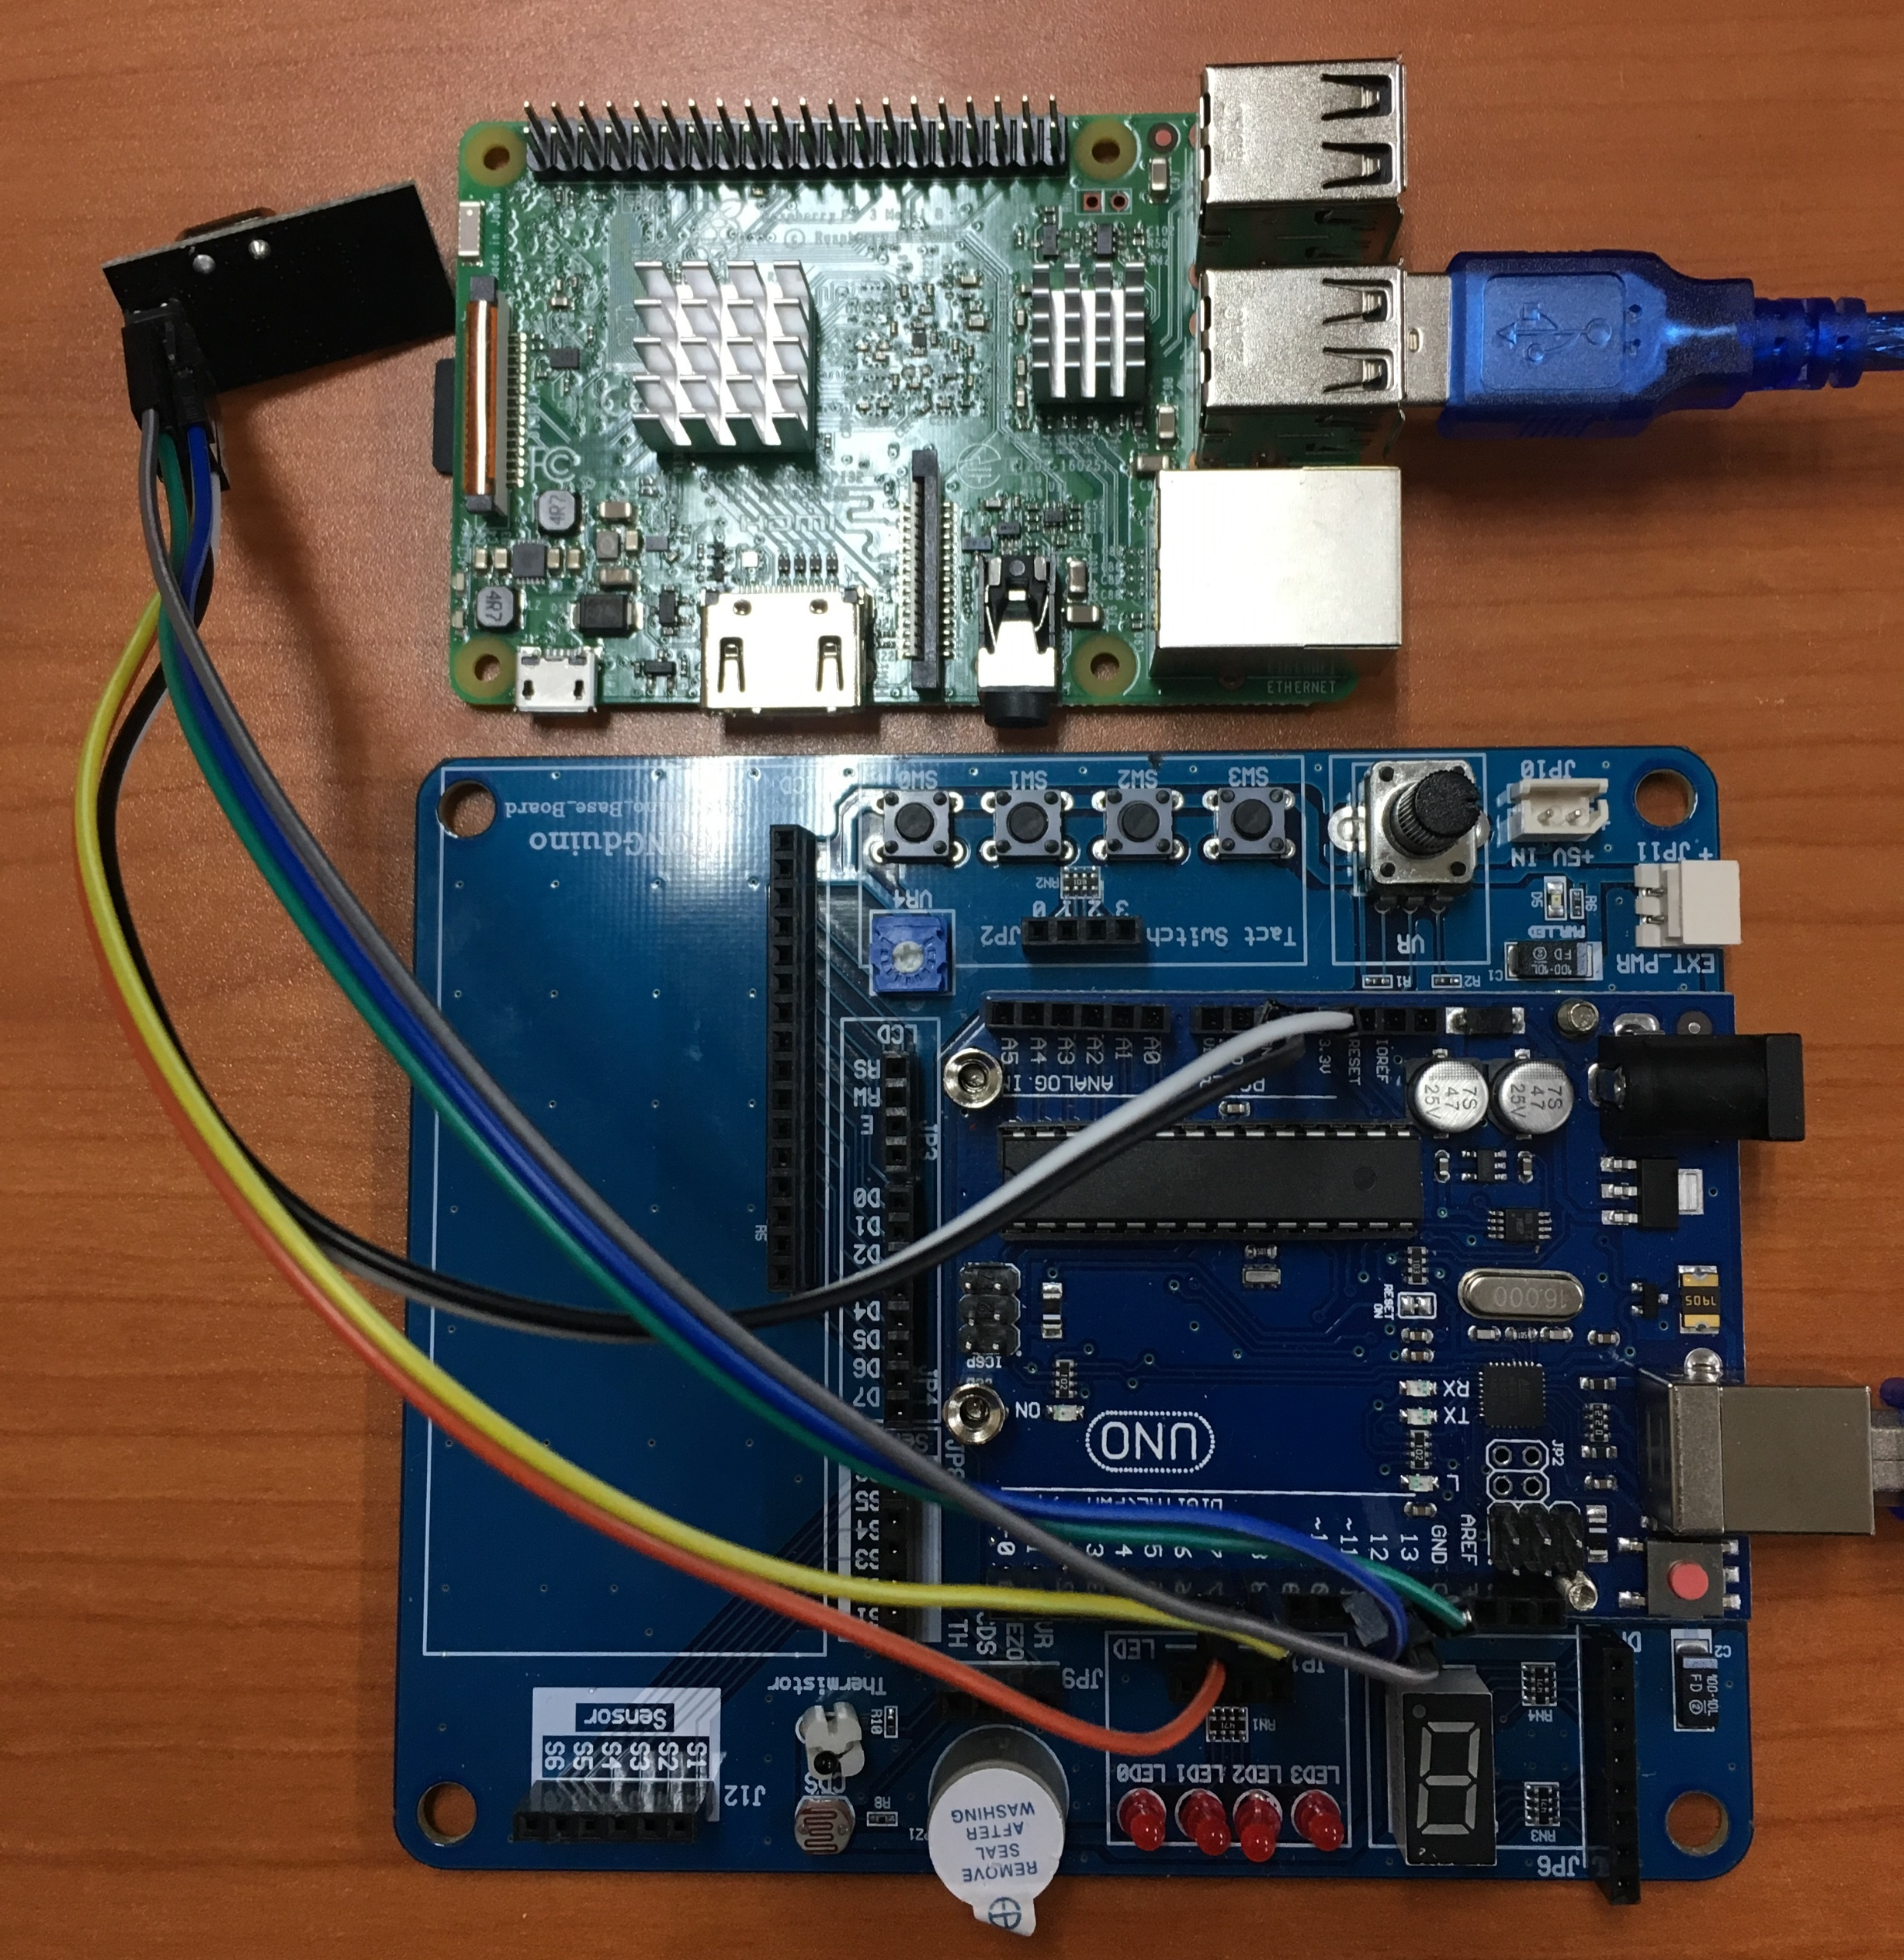
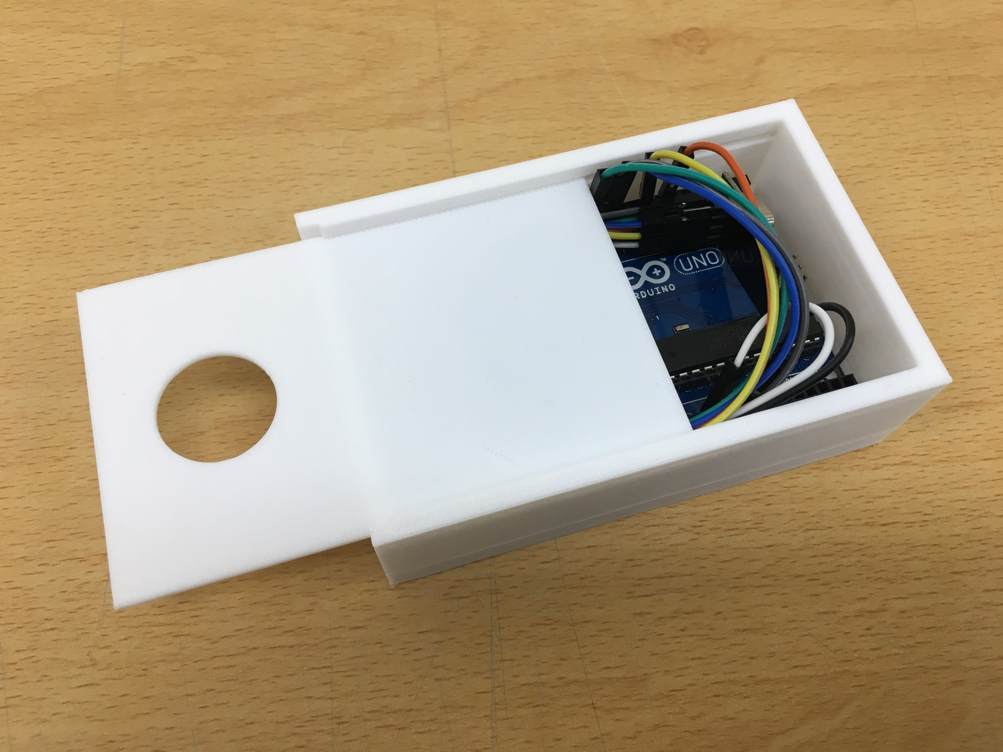
수신부 (개찰구)
송신부 (RFID Card)

Slide 6
App
디자인 구상
EC DB와 연동
로그인, 회원가입,
요금 조회 등
필요 기능 개발
>
>
>
>
>
AWS Rekognition을 통해
회원가입 시 얼굴 등록
로그인 세션 유지

Slide 7
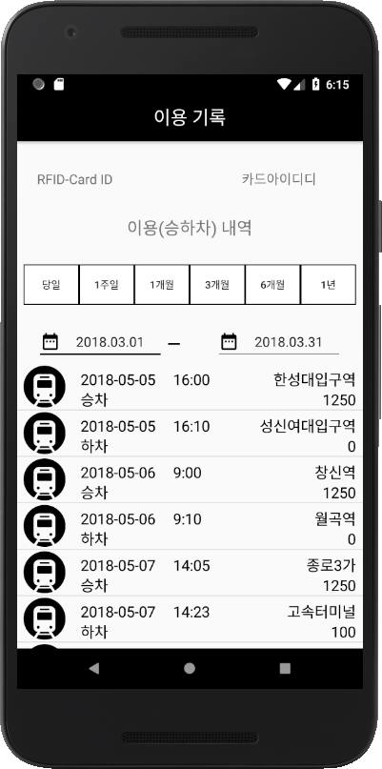
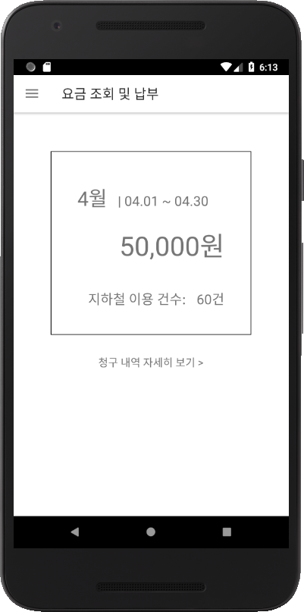
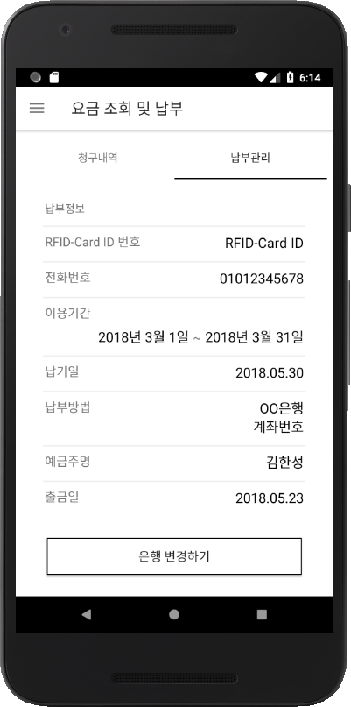
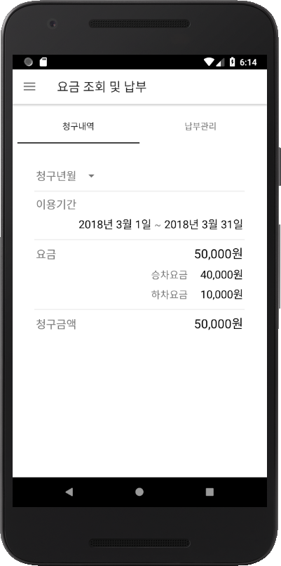
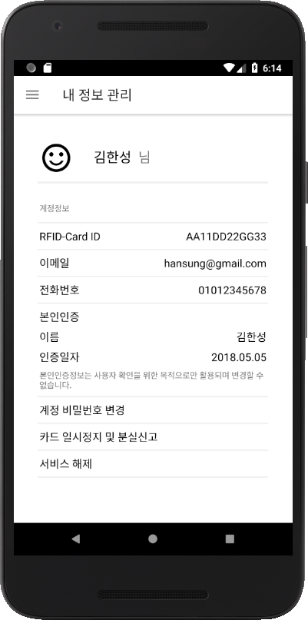

Slide 8
Web
부정승차자
목록 조회
부정승차자
발생 역 조회
>
>
>
>
부정승차자 추적 시 영상 속도 개선
부정승차자 추적
Notes:
- 부정승차자 추적 시 출력되는 영상의 속도가 느림

Slide 9
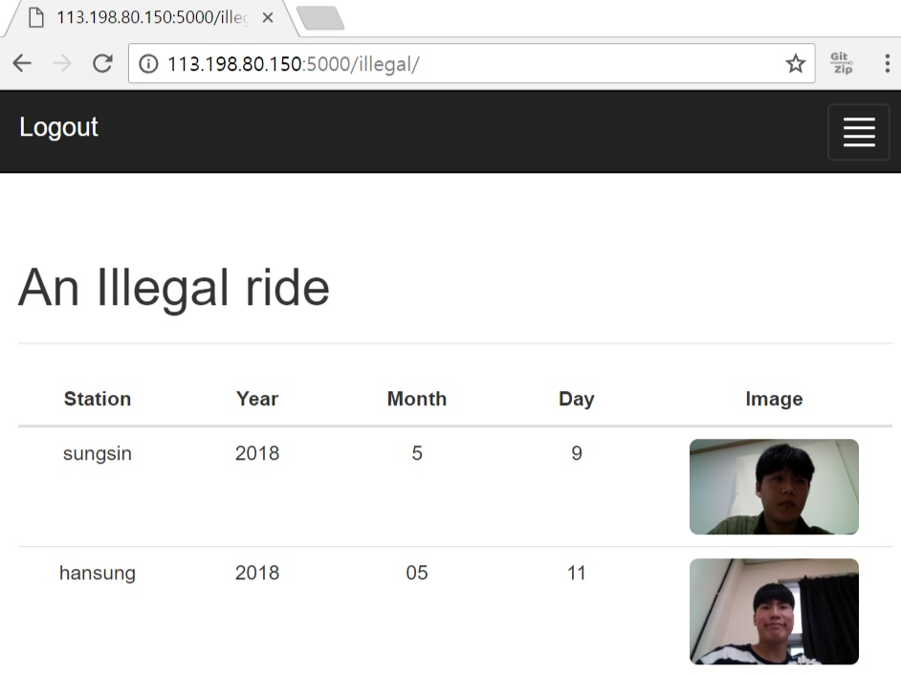
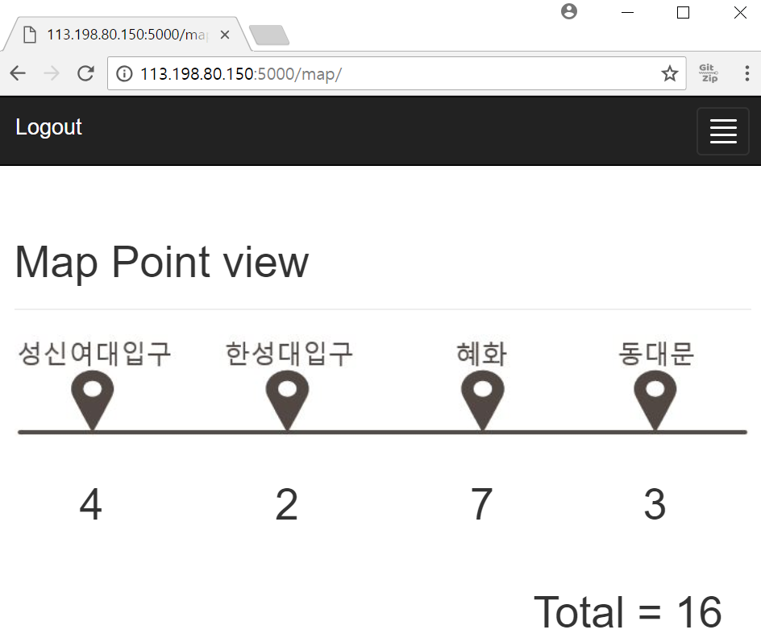
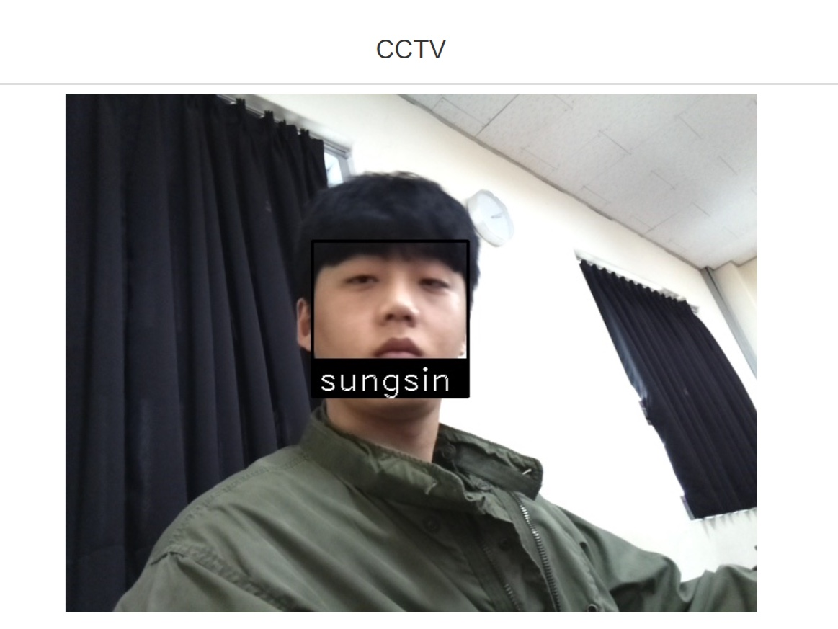

Slide 10
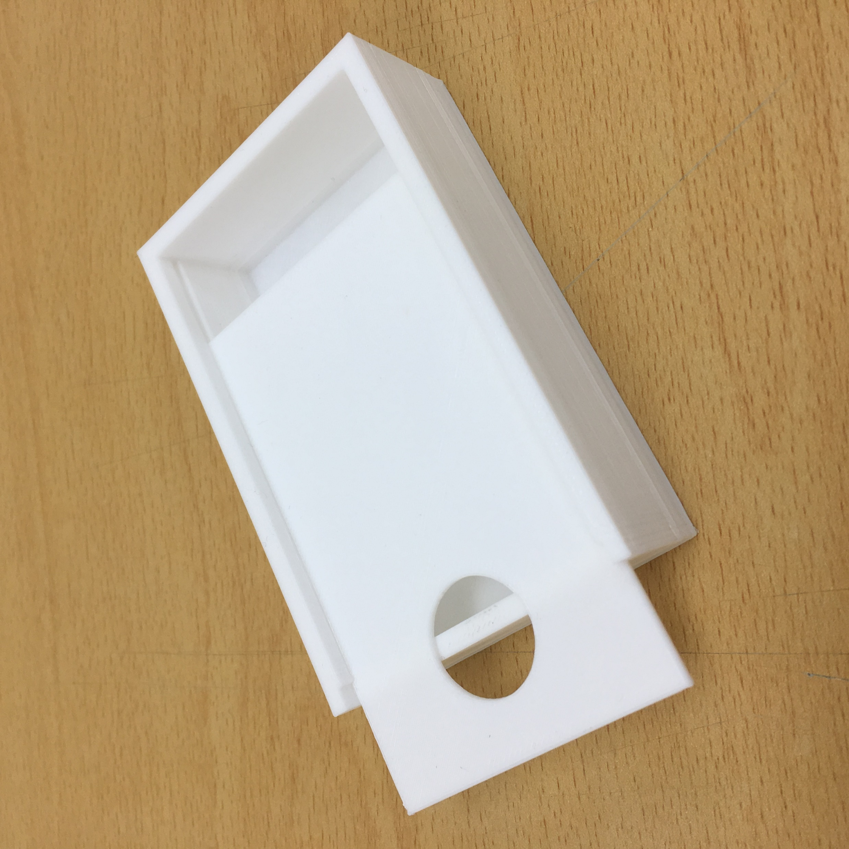
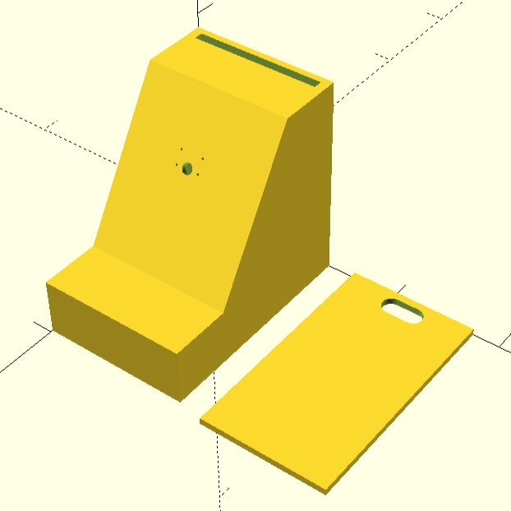
3D Modeling
RFID-Card Case
Camera Case

Slide 11
2. Plan.

Slide 12
Gate
O | : | 완료
△ | : | 진행 중
X | : | 예정
기능 | 주차별 추진 일정
 | 1 | 2 | 3 | 4 | 5 | 6 | 7 | 8 | 9 | 10 | 11 | 12 | 13 | 14 | 15
RFID를 송신부(고객)와 수신부(개찰구)로 나눠 데이터 주고 받기 |  |  | O | O | O
Rfid-Card의 ID 값과 AWS Rekognition을 통한 승차 판단 |  |  |  | O | O | O | O | O | O
정상 승차자 DB 연동 (Raspberry Pi → AWS EC2) |  |  |  |  |  | O | O | O | O | O | O
부정 승차자 DB 연동 (Raspberry Pi → Raspberry Pi) |  |  |  |  |  | O | O | O | O | O | O
통합 테스트 |  |  |  |  |  |  |  |  | △ | △ | △ | △ | △ | △

Slide 13
APP
O | : | 완료
△ | : | 진행 중
X | : | 예정
기능 | 주차별 추진 일정
 | 1 | 2 | 3 | 4 | 5 | 6 | 7 | 8 | 9 | 10 | 11 | 12 | 13 | 14 | 15
기본 틀 제작 |  |  | O | O | O
로그인, 회원 가입 |  |  | O | O | O |  |  | O | O | O | O
승∙하차 기록 조회 |  |  | O | O |  |  |  | O | O | O | O
이용 금액 조회 |  |  |  |  |  |  |  |  | △ | △ | △
사용자 정보 조회 및 변경 |  |  |  |  |  |  |  |  |  | X | X
RFID Card 분실 신고 및 정지 |  |  |  |  |  |  |  |  |  | X | X
DB 연동 (AWS EC2) |  |  |  |  | O | O | O | O | O | O
통합 테스트 |  |  |  |  |  |  |  |  | △ | △ | △ | △ | △ | △

Slide 14
Web
O | : | 완료
△ | : | 진행 중
X | : | 예정
기능 | 주차별 추진 일정
 | 1 | 2 | 3 | 4 | 5 | 6 | 7 | 8 | 9 | 10 | 11 | 12 | 13 | 14 | 15
서버 구축 |  |  | O | O | O
관리자 Web 로그인 |  |  |  |  | O
부정 승차자 발생역 조회 |  |  |  |  |  | O | O
부정 승차자 목록 조회 |  |  |  |  |  | O | O
Person Tracking(CCTV) |  |  |  |  |  | O | O | O | O | O
Person Tracking 속도 개선 |  |  |  |  |  |  |  |  |  | △ | △ | △ | △ | △

Slide 15
3. QnA.

